Slide 1




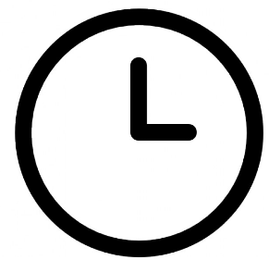



2122 MON LA2 Ecologische en sociale impact
Leerdoel
Je kunt de ecologische en sociale impact van een bedrijf, dat onderneemt volgens het principe van ‘de Nieuwe Economie’, analyseren
Samenwerking
Dit product maak je alleen.
Lever je product in via Teams
Je wordt in een groepje feedback friends geplaatst
Geef feedback op de producten van anderen en ontvang feedback
Beschrijf in je reflectieverslag hoe je het feedback geven ervaren hebt.
Deadline: 24-12-2021
Bijeenkomst feedback friends: 12-01-2022
Product
Je maakt een document met daarin:
Een analyse van een bedrijf dat onderneemt volgens het principe van ‘de Nieuwe Economie’.
Bijeenkomsten
IBS lessen
Projecturen
Stappen
Je verdiept je in de Nieuwe Economie.
Je gaat op zoek naar een bedrijf die handelt volgens de principes van ‘de Nieuwe Economie’.
Beschrijf de missie en visie van het bedrijf dat je gevonden hebt en leg uit hoe zij volgens de Nieuwe Economie werken.
Ga op zoek naar minimaal 2 interne bronnen waarin de principes van ‘de Nieuwe Economie’ worden toegelicht
Ga op zoek naar minimaal 2 onafhankelijke bronnen die de principes van ‘de Nieuwe Economie’ bevestigen, dan wel ontkrachten.
Trek uit bovenstaand bronnenonderzoek je conclusie en beschrijf deze.
Geef aan welke bronnen je gebruikt hebt en vermeld ze volgens de APA richtlijnen.
Bronnen
IBS lessen
Boek: de Nieuwe Economie
Wikiwijs

